Slide 1







Программа «Орлята России» как средство достижения личностных образовательных результатов младших школьников
1
Шурмелёва Марина Михайловна,
старший преподаватель
кафедры начального образования
ГБОУ ИРО Краснодарского края

Slide 2


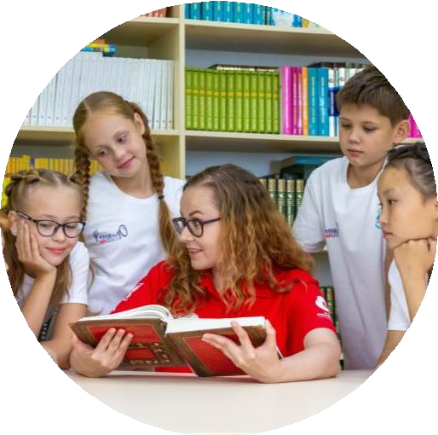

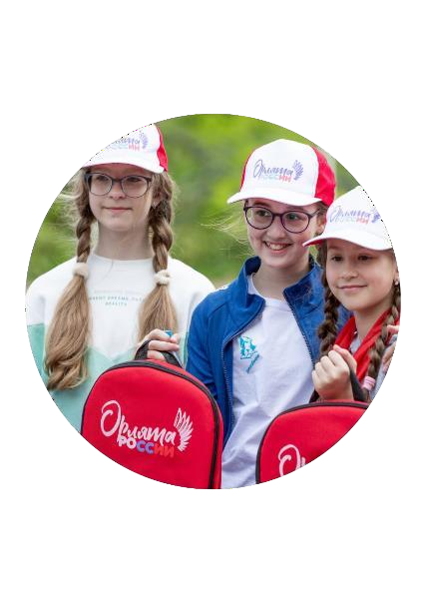

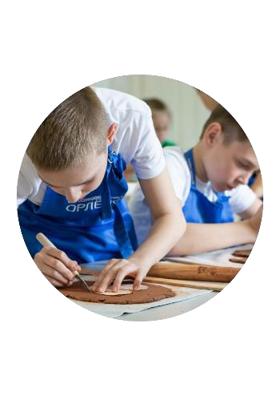
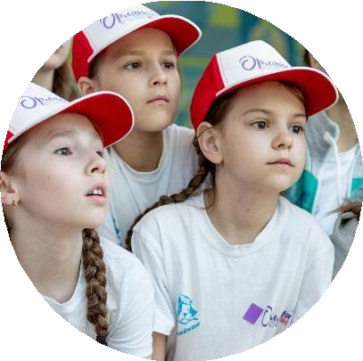
ПРОГРАММА РАЗВИТИЯ СОЦИАЛЬНОЙ АКТИВНОСТИ ОБУЧАЮЩИХСЯ НАЧАЛЬНЫХ КЛАССОВ
Содержание программы «Орлята России» направлено на воспитательную деятельность педагогов, наставников-старшеклассников с детьми младшего школьного возраста, развитие их ценностных ориентиров с учётом всех
региональных особенностей и вызовов современного мира.
Результатом программы является сформированность у ребёнка младшего школьного возраста социально- ценностных знаний, отношений и опыта позитивного преобразования социального мира на основе российских базовых национальных ценностей.
УЧАСТНИКИ ПРОГРАММЫ:
младшие школьники (1-4 классы)
старшеклассники-наставники (7-11 классы)
учителя начальных классов
родители обучающихся начальных классов
вожатые детских лагерей

Slide 3



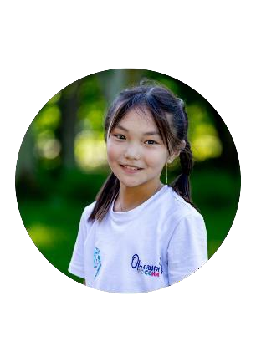
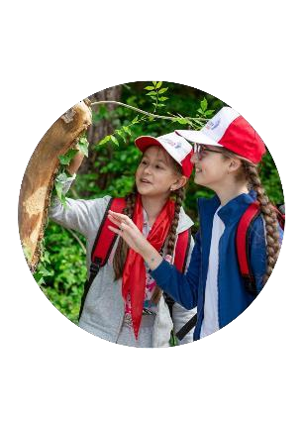

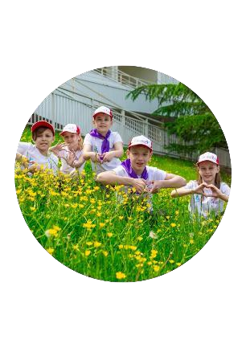
НАЦИОНАЛЬНЫЕ ПРИОРИТЕТЫ И ЦЕННОСТИ
из Стратегии национальной безопасности России*
Жизнь, достоинство, права и свободы человека
Приоритет духовного над материальным
ЦЕННОСТНЫЕ ОСНОВАНИЯ ПРОГРАММЫ
Гуманизм, милосердие
Патриотизм
Гражданственность, служение Отечеству и ответственность за его судьбу
Справедливость
Коллективизм, взаимопомощь и взаимоуважение
Высокие нравственные идеалы
Историческая память и
преемственность поколений
РОДИНА СЕМЬЯ КОМАНДА ПРИРОДА ПОЗНАНИЕ ЗДОРОВЬЕ
Созидательный труд
Крепкая семья
Единство народов России
*Утверждена указом Президента РФ от 02.07.2021 № 400

Slide 4







ЦЕННОСТНЫЕ ОСНОВАНИЯ ПРОГРАММЫ
РОДИНА
Любовь к своему дому, земле, семье, людям, стране; быть полезным своей стране, желание служить Отечеству тем делом, к которому есть призвание, уважение национальных традиций, истории и культуры
своей страны
СЕМЬЯ
Основа развития страны и благосостояния народа, исток добра, любви, верности, поддержки, сочувствия, взаимное уважение, сохранение добрых семейных традиций
ПОЗНАНИЕ
Открытие окружающего мира и понимание себя в нём
КОМАНДА
Содружество,
искренность, умение отдавать своё время другому и бескорыстно приходить на помощь, желание добра и блага другому
ПРИРОДА
Бережное и ответственное отношение к
окружающей среде, природному
наследию своей страны
СПОРТ И ЗДОРОВЬЕ
Равнение на
чемпионов, ценность здорового образа
жизни

Slide 5








ОБРАЗОВАТЕЛЬНЫЕ ТРЕКИ
Орлёнок – Лидер
Воспитание инициативности, ответственности, коммуникабельности, умения вдохновлятьлюдей, организовывать слаженную работу команды,
воспитание чувства коллективизма,
товарищества и дружбы
Орлёнок – Доброволец
Воспитаниемилосердия, доброты, стремления прийти на помощь ближнему, привычки, потребности в деятельности, приносящей созидательныеплоды
Орлёнок – Мастер
Воспитание трудолюбия, уважения к людям
различных профессий, мастерам своего дела,
воспитание ценностного отношенияк прекрасному,
формирование основ эстетическойкультуры - эстетическоевоспитание, приобщение к духовным ценностям
Орлёнок – Спортсмен
Воспитание культурыздоровогои безопасного образа жизни, воспитание силыволи, терпения, целеустремлённости, упорства и настойчивости, умения работать в команде
Орлёнок – Хранитель исторической памяти
Воспитание гражданственности, патриотизма, воспитание нравственных чувств, убеждений, этического сознания
Орлёнок – Эрудит
Воспитание интереса к научно-познавательной и исследовательской деятельности, к изобретательству
Орлёнок – Эколог
Воспитание экологической культуры

Slide 6

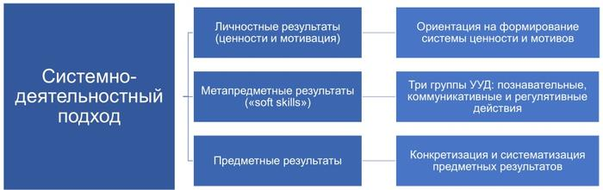
Федеральный государственный образовательный стандарт начального общего образования
Системно-деятельностный подход - методологическая основа Федерального государственного образовательного стандарта начального общего образования - является личностно-ориентированным подходом согласно формуле «деятельность - личность»
(Л.С. Выготский, А.Н. Леонтьев, Д.Б. Эльконин, В.В. Давыдов, П.Я. Гальперин и др.).

Slide 7
Федеральный государственный образовательный стандарт начального общего образования
Логика построения программы «Орлята России»
№ п/п | Личностные результаты освоения ООП НОО | Ценности и значимые качества | Название и символ образовательного трека
1 | Формирование целостного, социально ориентированного взгляда на мир в его органичном единстве и разнообразии природы, народов, культур и религий. Принятие и освоение социальной роли обучающегося, развитие мотивов учебной деятельности и формирование личностного смысла учения. Развитие навыков сотрудничества со взрослыми и сверстниками в разных социальных ситуациях, умения не создавать конфликтов и находить выходы из спорных ситуаций. | Команда Творчество Дружба | Вводное занятие «Мы – Орлята»
2 | Формирование целостного, социально ориентированного взгляда на мир в его органичном единстве и разнообразии природы, народов, культур и религий. | Познание | «Орлёнок-Эрудит»
3 | Формирование основ российской гражданской идентичности, чувства гордости за свою Родину, российский народ и историю России, осознание своей этнической и национальной принадлежности; формирование ценностей многонационального российского общества; становление гуманистических и демократических ценностных ориентаций. | Родина Семья | «Орлёнок-Хранитель»

Slide 8
Федеральный государственный образовательный стандарт начального общего образования
Логика построения программы «Орлята России»
№ п/п | Личностные результаты освоения ООП НОО | Ценности и значимые качества | Название и символ трека
4 | Формирование эстетических потребностей, ценностей и чувств. | Природа Красота Творчество | «Орлёнок-Мастер»
5 | Формирование уважительного отношения к иному мнению, истории и культуре других народов. Развитие навыков сотрудничества со взрослыми и сверстниками в разных социальных ситуациях, умения не создавать конфликтов и находить выходы из спорных ситуаций. | Команда Дружба | «Орлёнок-Лидер»
6 | Формирование установки на безопасный, здоровый образ жизни, наличие мотивации к творческому труду, работе на результат, бережному отношению к материальным и духовным ценностям. | Здоровье Спорт | «Орлёнок-Спортсмен»

Slide 9
Федеральный государственный образовательный стандарт начального общего образования
Логика построения программы «Орлята России»
№ п/п | Личностные результаты освоения ООП НОО | Ценности и значимые качества | Название и символ образовательного трека
7 | Развитие самостоятельности и личной ответственности за свои поступки, в том числе в информационной деятельности, на основе представлений о нравственных нормах, социальной справедливости и свободе. Развитие этических чувств, доброжелательности и эмоционально-нравственной отзывчивости, понимания и сопереживания чувствам других людей. | Милосердие Забота Доброта | «Орлёнок-Доброволец»
8 | Формирование установки на безопасный, здоровый образ жизни, наличие мотивации к творческому труду, работе на результат, бережному отношению к материальным и духовным ценностям. | Природа Родина | «Орлёнок-Эколог»

Slide 10


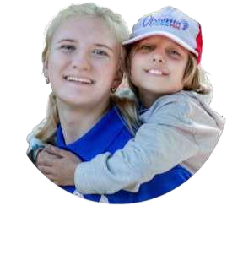
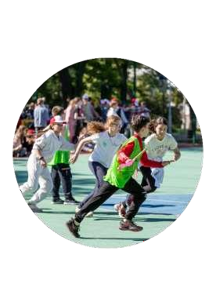

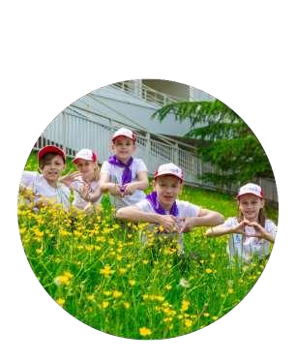
РЕАЛИЗАЦИЯ ПРОГРАММЫ В ПЕРИОД ЛЕТНИХ КАНИКУЛ
ЛЕТНИЕ ДЕТСКИЕ ЛАГЕРЯ
«СОДРУЖЕСТВО ОРЛЯТ РОССИИ»
развитие личности ребёнка на российских базовых национальных ценностей, культурных традиций многонационального народа Российской Федерации
ПЕРВЫЙ И ВТОРОЙ КЛАССЫ –
ПРИШКОЛЬНЫЕ ЛАГЕРЯ
ТРЕТИЙ И ЧЕТВЁРТЫЙ КЛАССЫ –
РЕГИОНАЛЬНЫЕ (ЗАГОРОДНЫЕ) ЛАГЕРЯ
ЧЕТВЁРТЫЕ КЛАССЫ, ПРОШЕДШИЕ
4 ТРЕКА ПРОГРАММЫ, принимают участие в федеральном конкурсе на право участия
во всероссийских сменах на базе ВДЦ «Орлёнок»
и ВДЦ «Океан»

